Slide 1
Integral indefinida
Dirección de Formación Básica.
Notes:
Tema: Integral indefinida
Dirección de Formación Básica.

Slide 2
Integral indefinida
Habilidades a desarrollar
Durante la presente sesión, usted estará en la capacidad de:
Identificar las propiedades de la integral indefinida.
Calcular integrales indefinidas elementales, aplicando las propiedades y las fórmulas básicas.
Notes:
Habilidades a desarrollar
Durante la presente sesión, usted estará en la capacidad de:
Identificar las propiedades de la integral indefinida.
Calcular integrales indefinidas elementales, aplicando las propiedades y las fórmulas básicas.

Slide 3
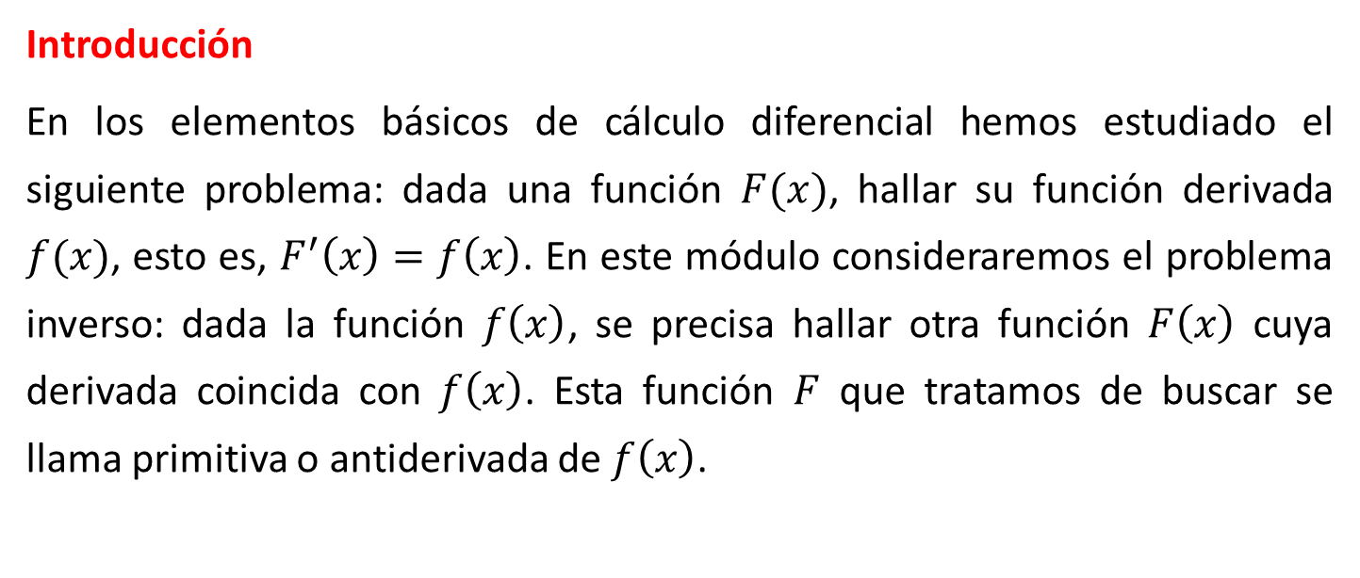
Integral indefinida
Introducción
En los elementos básicos de cálculo diferencial hemos estudiado el siguiente problema: dada una función $F(x)$, hallar su función derivada $f(x)$, esto es, $F^{′}\left(x\right)=f\left(x\right)$. En este módulo consideraremos el problema inverso: dada la función $f\left(x\right)$, se precisa hallar otra función $F\left(x\right)$ cuya derivada coincida con $f\left(x\right)$. Esta función $F$ que tratamos de buscar se llama primitiva o antiderivada de $f\left(x\right)$.
Notes:
Introducción
En los elementos básicos de cálculo diferencial hemos estudiado el siguiente problema: dada una función $F(x)$, hallar su función derivada $f(x)$, esto es, $F^{′}\left(x\right)=f\left(x\right)$. En este módulo consideraremos el problema inverso: dada la función $f\left(x\right)$, se precisa hallar otra función $F\left(x\right)$ cuya derivada coincida con $f\left(x\right)$. Esta función $F$ que tratamos de buscar se llama primitiva o antiderivada de $f\left(x\right)$.

Slide 4
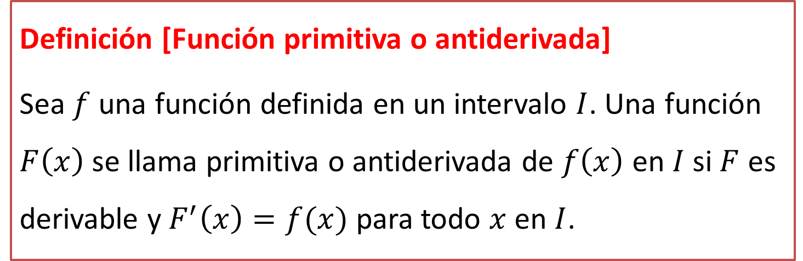
Integral indefinida
Definición [Función primitiva o antiderivada]
Sea $f$ una función definida en un intervalo $I$. Una función $F\left(x\right)$ se llama primitiva o antiderivada de $f\left(x\right)$ en $I$ si $F$ es derivable y $F^{′}\left(x\right)=f(x)$ para todo $x$ en $I$.
Notes:
Definición [Función primitiva o antiderivada]
Sea $f$ una función definida en un intervalo $I$. Una función $F\left(x\right)$ se llama primitiva o antiderivada de $f\left(x\right)$ en $I$ si $F$ es derivable y $F^{′}\left(x\right)=f(x)$ para todo $x$ en $I$.

Slide 5
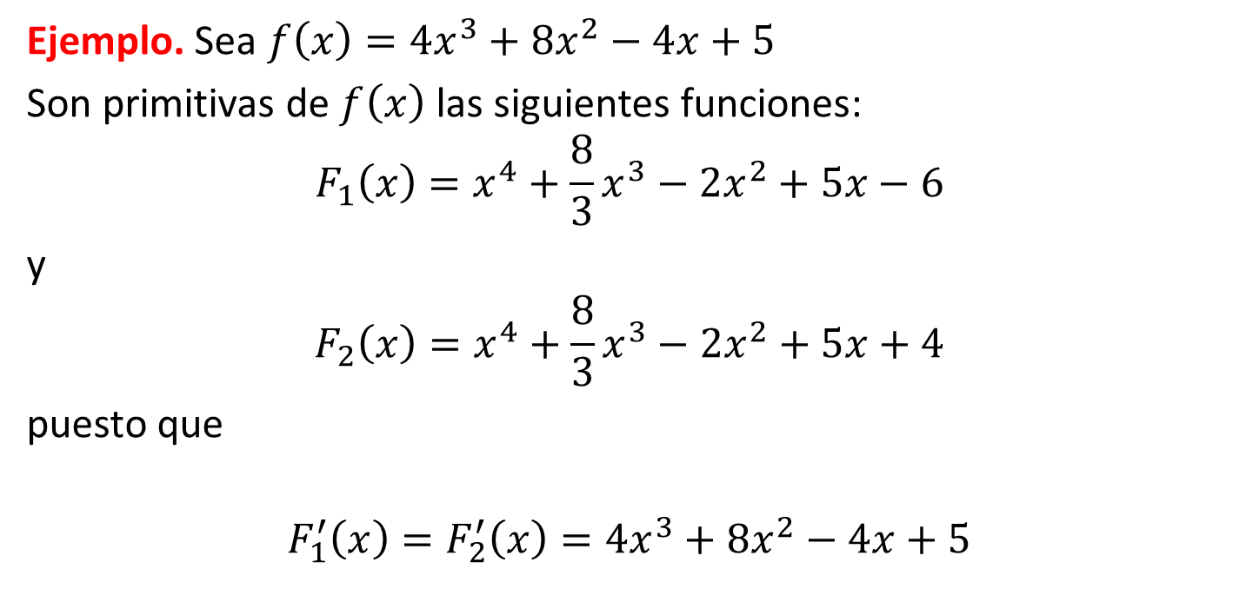
Integral indefinida
Ejemplo. Sea $f\left(x\right)=4x^{3}+8x^{2}−4x+5$
Son primitivas de $f\left(x\right)$ las siguientes funciones:
$$F_{1}\left(x\right)=x^{4}+\frac{8}{3}x^{3}−2x^{2}+5x−6$$
y
$$F_{2}\left(x\right)=x^{4}+\frac{8}{3}x^{3}−2x^{2}+5x+4$$
puesto que
$$F_{1}^{′}\left(x\right)=F_{2}^{′}\left(x\right)=4x^{3}+8x^{2}−4x+5$$
Notes:
Ejemplo. Sea $f\left(x\right)=4x^{3}+8x^{2}−4x+5$
Son primitivas de $f\left(x\right)$ las siguientes funciones:
$$F_{1}\left(x\right)=x^{4}+\frac{8}{3}x^{3}−2x^{2}+5x−6$$
y
$$F_{2}\left(x\right)=x^{4}+\frac{8}{3}x^{3}−2x^{2}+5x+4$$
puesto que
$$F_{1}^{′}\left(x\right)=F_{2}^{′}\left(x\right)=4x^{3}+8x^{2}−4x+5$$

Slide 6
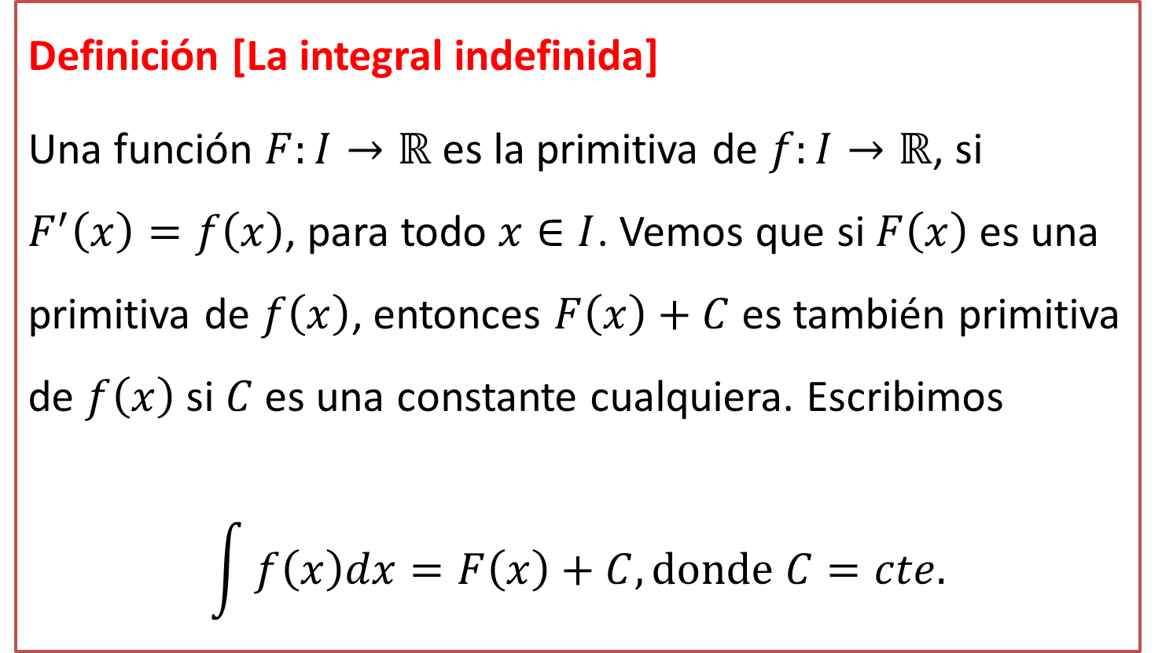
Integral indefinida
Definición [La integral indefinida]
Una función $F:I→ℝ$ es la primitiva de $f:I→ℝ$, si $F^{′}\left(x\right)=f\left(x\right)$, para todo $x∈I$. Vemos que si $F\left(x\right)$ es una primitiva de $f\left(x\right)$, entonces $F\left(x\right)+C$ es también primitiva de $f\left(x\right)$ si $C$ es una constante cualquiera. Escribimos
$$\int{f\left(x\right)dx}=F\left(x\right)+C, donde C=cte.$$
Notes:
Definición [La integral indefinida]
Una función $F:I→ℝ$ es la primitiva de $f:I→ℝ$, si $F^{′}\left(x\right)=f\left(x\right)$, para todo $x∈I$. Vemos que si $F\left(x\right)$ es una primitiva de $f\left(x\right)$, entonces $F\left(x\right)+C$ es también primitiva de $f\left(x\right)$ si $C$ es una constante cualquiera. Escribimos
$$\int{f\left(x\right)dx}=F\left(x\right)+C, donde C=cte.$$

Slide 7
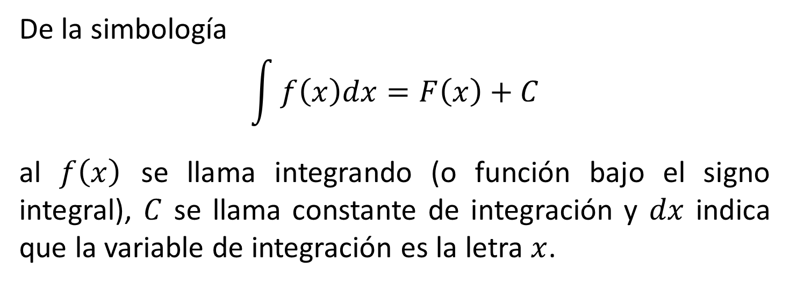
Integral indefinida
De la simbología
$$\int{f\left(x\right)dx}=F\left(x\right)+C$$
al $f\left(x\right)$ se llama integrando (o función bajo el signo integral), $C$ se llama constante de integración y $dx$ indica que la variable de integración es la letra $x$.
Notes:
De la simbología
$$\int{f\left(x\right)dx}=F\left(x\right)+C$$
al $f\left(x\right)$ se llama integrando (o función bajo el signo integral), $C$ se llama constante de integración y $dx$ indica que la variable de integración es la letra $x$.

Slide 8
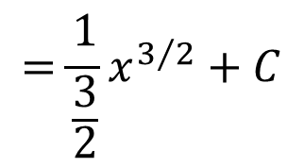
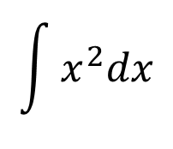
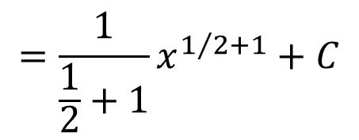
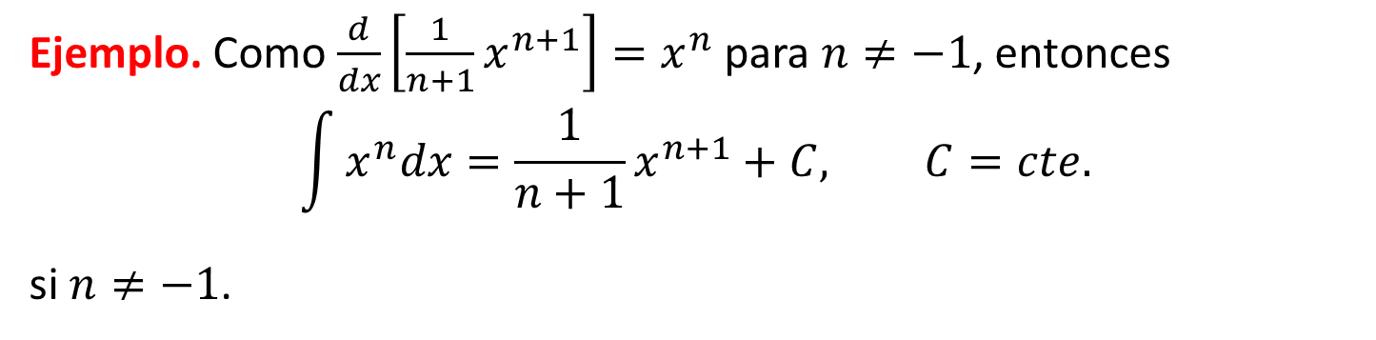
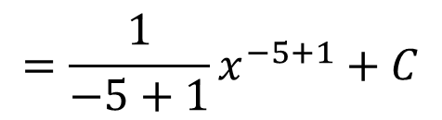
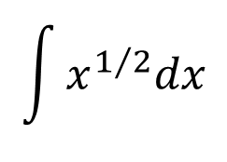
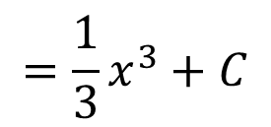
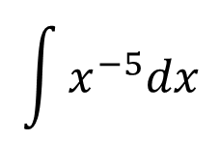
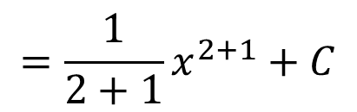
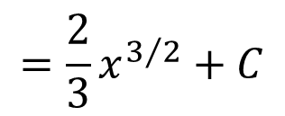
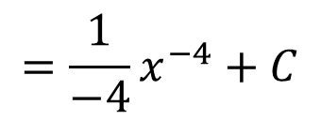
Integral indefinida
Ejemplo. Como $\frac{d}{dx}\left[\frac{1}{n+1}x^{n+1}\right]=x^{n}$ para $n≠−1$, entonces
$$\int{x^{n}dx}=\frac{1}{n+1}x^{n+1}+C, C=cte.$$
si $n≠−1$.
Veamos ejemplos de uso de esta integral
$$\int{x^{2}dx}$$
$$=\frac{1}{2+1}x^{2+1}+C$$
$$=\frac{1}{3}x^{3}+C$$
(a)
$$\int{x^{1/2}dx}$$
$$=\frac{1}{\frac{1}{2}+1}x^{1/2+1}+C$$
$$=\frac{1}{\frac{3}{2}}x^{3/2}+C$$
$$=\frac{2}{3}x^{3/2}+C$$
(b)
$$\int{x^{−5}dx}$$
$$=\frac{1}{−5+1}x^{−5+1}+C$$
$$=\frac{1}{−4}x^{−4}+C$$
(c)
Notes:
Ejemplo. Como $\frac{d}{dx}\left[\frac{1}{n+1}x^{n+1}\right]=x^{n}$ para $n≠−1$, entonces
$$\int{x^{n}dx}=\frac{1}{n+1}x^{n+1}+C, C=cte.$$
si $n≠−1$.
Nace pues de esta manera, nuestra primera regla de integración.
Veamos ejemplos de uso de esta integral
(a) $\int{x^{2}dx}=\frac{1}{2+1}x^{2+1}+C=\frac{1}{3}x^{3}+C$
(b) $\int{x^{1/2}dx}=\frac{1}{\frac{1}{2}+1}x^{1/2+1}+C=\frac{1}{\frac{3}{2}}x^{3/2}+C=\frac{2}{3}x^{3/2}+C$
(c) $\int{x^{−5}dx}=\frac{1}{−5+1}x^{−5+1}+C=\frac{1}{−4}x^{−4}+C$

Slide 9
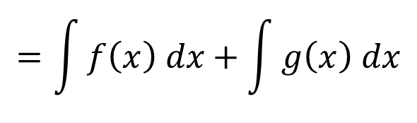
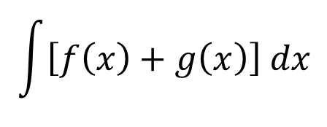

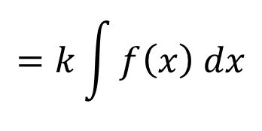
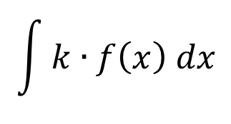
Integral indefinida
Propiedades de la integral indefinida
Algunas propiedades de la integral indefinida son:
$$\int{k∙f\left(x\right) dx}$$
$$=k\int{f\left(x\right) dx}$$
(a)
donde $k$ es constante.
$$\int{\left[f\left(x\right)+g\left(x\right)\right] dx}$$
$$=\int{f\left(x\right) dx}+\int{g\left(x\right) dx}$$
(b)
Notes:
Propiedades de la integral indefinida
Algunas propiedades de la integral indefinida son:
(a) $\int{k∙f\left(x\right) dx}=k\int{f\left(x\right) dx}$ donde $k$ es constante.
(b) $\int{\left[f\left(x\right)+g\left(x\right)\right] dx}=\int{f\left(x\right) dx}+\int{g\left(x\right) dx}$

Slide 10
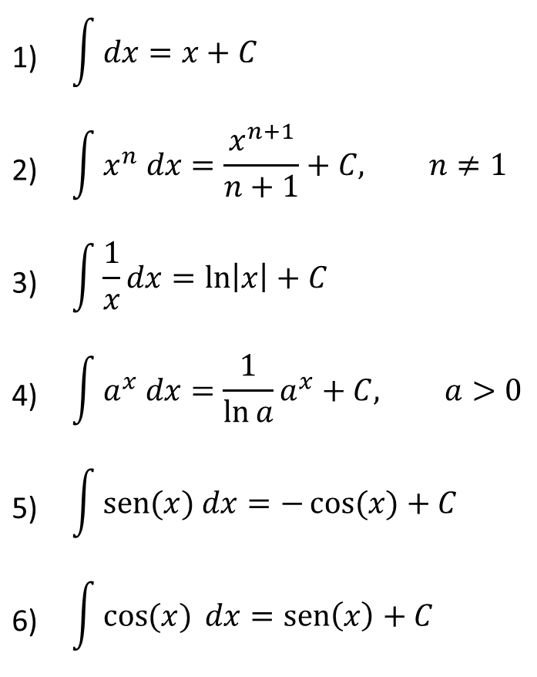
Integral indefinida
Reglas de integración
1) | $$\int{dx}=x+C$$
2) | $$\int{x^{n} dx}=\frac{x^{n+1}}{n+1}+C, n≠1$$
3) | $$\int{\frac{1}{x}dx}=\ln\left|x\right|+C$$
4) | $$\int{a^{x} dx}=\frac{1}{\ln{a}}a^{x}+C, a>0$$
5) | $$\int{sen(x) dx}=−\cos{(x)}+C$$
6) | $$\int{\cos{(x)} dx}=sen\left(x\right)+C$$
Notes:
Reglas de integración

Slide 11

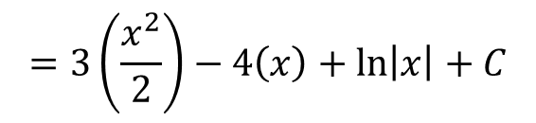
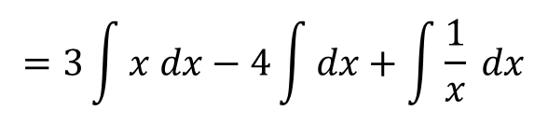
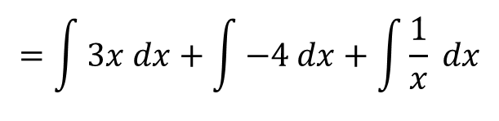
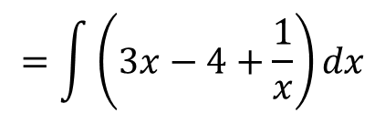
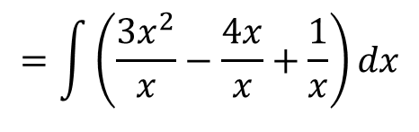
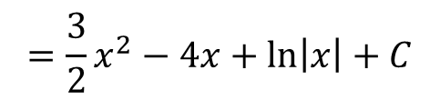

Integral indefinida
Ejemplo. Determine
$$\int{\frac{3x^{2}−4x+1}{x}}dx$$
Resolución
$$\int{\frac{3x^{2}−4x+1}{x} }dx$$
$$=\int{\left(\frac{3x^{2}}{x}−\frac{4x}{x}+\frac{1}{x}\right)}dx$$
$$=\int{\left(3x−4+\frac{1}{x}\right)}dx$$
$$=\int{3x dx}+\int{−4 dx}+\int{\frac{1}{x} dx}$$
$$=3\int{x dx}−4\int{dx}+\int{\frac{1}{x} dx}$$
$$=3\left(\frac{x^{2}}{2}\right)−4\left(x\right)+\ln\left|x\right|+C$$
$$=\frac{3}{2}x^{2}−4x+\ln\left|x\right|+C$$
Notes:
Ejemplo. Determine
$$\int{\frac{3x^{2}−4x+1}{x}}dx$$
Resolución
Lo que vamos a hacer es escribir la expresión racional $\frac{3x^{2}−4x+1}{x}$ como suma de fracciones homogéneas, para luego aplicar las propiedades y reglas de integración estudiadas.
Con ello
$$\int{\frac{3x^{2}−4x+1}{x} }dx=\int{\left(\frac{3x^{2}}{x}−\frac{4x}{x}+\frac{1}{x}\right)}dx=\int{\left(3x−4+\frac{1}{x}\right)}dx=\int{3x dx}+\int{−4 dx}+\int{\frac{1}{x} dx}=3\int{x dx}−4\int{dx}+\int{\frac{1}{x} dx}=3\left(\frac{x^{2}}{2}\right)−4\left(x\right)+\ln\left|x\right|+C=\frac{3}{2}x^{2}−4x+\ln\left|x\right|+C$$

Slide 12
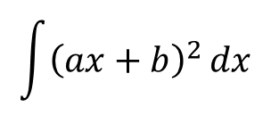
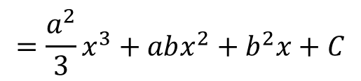

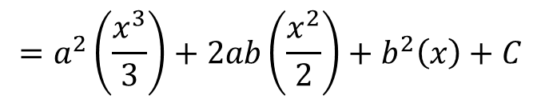
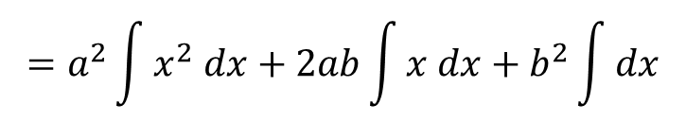
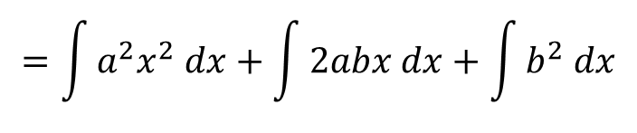
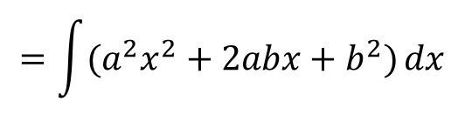
Integral indefinida
Ejemplo. Determine
$$\int{{\left(ax+b\right)}^{2}}dx$$
Resolución
$$\int{{\left(ax+b\right)}^{2}}dx$$
$$=\int{(a^{2}x^{2}+2abx+b^{2})}dx$$
$$=\int{a^{2}x^{2} dx}+\int{2abx dx}+\int{b^{2} dx}$$
$$=a^{2}\int{x^{2} dx}+2ab\int{x dx}+b^{2}\int{dx}$$
$$=a^{2}\left(\frac{x^{3}}{3}\right)+2ab\left(\frac{x^{2}}{2}\right)+b^{2}\left(x\right)+C$$
$$=\frac{a^{2}}{3}x^{3}+abx^{2}+b^{2}x+C$$
Notes:
Ejemplo. Determine
$$\int{{\left(ax+b\right)}^{2}}dx$$
Resolución
Lo que vamos hacer es expandir el binomio elevado al cuadrado, para luego aplicar las propiedades y las reglas de integración mostradas.
$$\int{{\left(ax+b\right)}^{2}}dx=\int{(a^{2}x^{2}+2abx+b^{2})}dx=\int{a^{2}x^{2} dx}+\int{2abx dx}+\int{b^{2} dx}=a^{2}\int{x^{2} dx}+2ab\int{x dx}+b^{2}\int{dx}=a^{2}\left(\frac{x^{3}}{3}\right)+2ab\left(\frac{x^{2}}{2}\right)+b^{2}\left(x\right)+C=\frac{a^{2}}{3}x^{3}+abx^{2}+b^{2}x+C$$

Slide 13
Ingrese el tema
Bibliografía
[1] Arya, Jagdish C. (2009) Matemática aplicada a la Administración. Ed 5. México, D.F. Pearson.
[2] Haeussler, Ernest F. (2008). Matemática para Administración y Economía. Ed 12. Pearson Educación.
Notes:
Bibliografía
[1] Arya, Jagdish C. (2009) Matemática aplicada a la Administración. Ed 5. México, D.F. Pearson.
[2] Haeussler, Ernest F. (2008). Matemática para Administración y Economía. Ed 12. Pearson Educación.

